Slide 1
Учреждения высшего образования РБ и их социокультурная роль
Подготовила: магистрант факультета физической культуры Маркова Ирина

Slide 2
Белорусский государственный университет физической культуры
За прошедшие со дня основания 75 лет Белорусский государственный университет физической культуры вырос из небольшого физкультурного техникума, в котором в 1929 году занималось несколько десятков учащихся, в ведущий и крупнейший вуз по подготовке кадров в области физической культуры, спорта и туризма не только Республики Беларусь, но и стран СНГ.

Slide 3
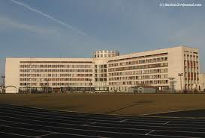
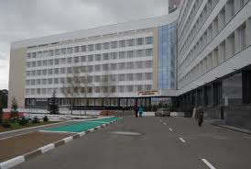
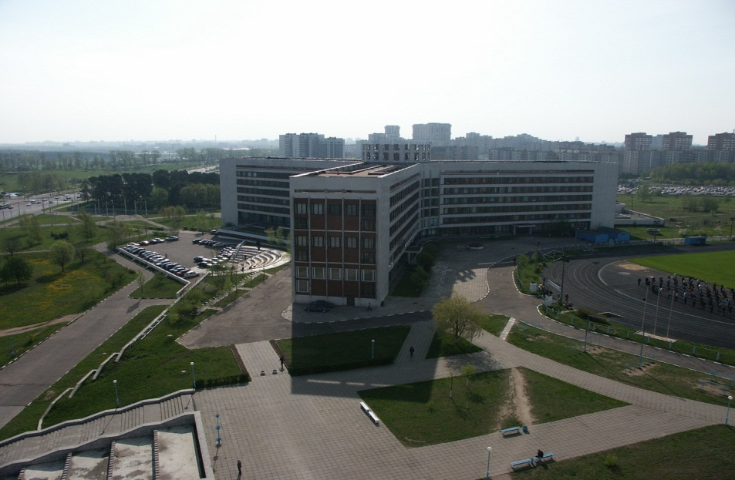

Slide 4
Белорусский государственный университет физической культуры играет важную роль в спортивной жизни Республики Беларусь. Здесь свой путь в большом спорте начинали многие выдающиеся спортсмены и тренеры. Их заслуженные высокие награды являются результатом серьезной работы профессорско-преподавательского состава университета. Наши студенты и выпускники достойно представляют державу на спортивных состязаниях. В их честь многократно звучал гимн страны и понимался флаг над пьедесталом, было завоевано 143 медали – 57 золотых, 40 серебряных и 46 бронзовых.

Slide 5
Имена Ромуальда Клима, Михаила Кривоносова, Александра Медведя, Елены Беловой, Виктора Сидяка, Виталия Щербо, Марины Лобач, Вадима Махнева, Екатерины Карстен, Янины Корольчик, Эллины Зверевой, Александра и Андрея Богдановичей, Алексея Гришина, Дмитрия Дащинского, Виктории Азаренко, Александры Герасимени, Любови Черкашиной, Ирины Помеловой, Александры Наркевич и многих других хорошо известны во всем мире.

Slide 6
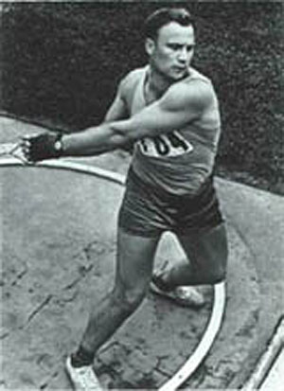
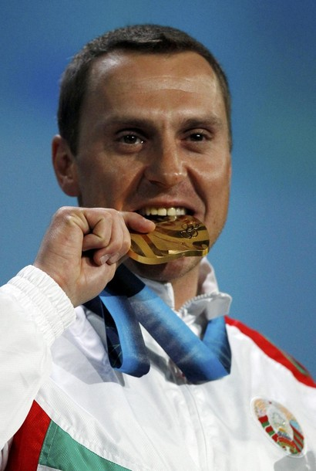
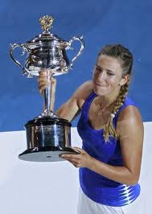
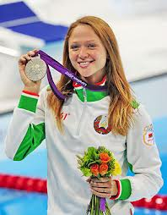

Slide 7
В БГУФК учебный процесс обеспечивают около 900 чел., в том числе профессорско-преподавательский состав – около 400 чел. Из них:
- докторов наук - 8 человек;
- профессоров - 12 человек;
- кандидатов наук - 96 человек;
- доцентов - 88 человек.

Slide 8
УО «БАРАНОВИЧСКИЙ ГОСУДАРСТВЕННЫЙ УНИВЕРСИТЕТ»
Данное учреждение образования создано по Указу Президента Республики Беларусь 23 июня 2004 года.
В соответствии с государственной политикой в области высшего образования университет готовит кадры, которые востребованы в реальном секторе экономики, а также для социальной сферы Брестского региона: инженеров, экономистов, юристов, педагогов.

Slide 9
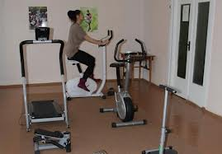
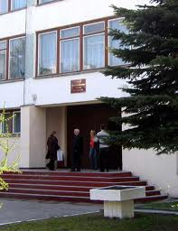
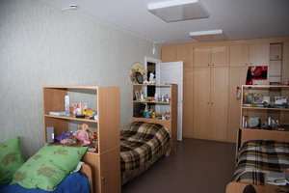

Slide 10
Главной задачей университета является достижение высокого уровня качества образования, соответствующего вузу классического типа. В университете проводится большая работа по подготовке высококвалифицированных специалистов посредством совершенствования образовательного процесса и его содержания, учебно-методического обеспечения, развития научно-исследовательской деятельности и международного сотрудничества, идеологической работы, развитию и укреплению материально-технической базы, информатизации образовательного процесса, повышению научного потенциала кафедр.

Slide 11
Подготовка специалистов осуществляется с учетом потребности региона в инженерных, педагогических, экономических, юридических кадрах. Так, с 2006 года, в соответствии с потребностью в специалистах для сферы туризма Брестского региона начата подготовка студентов по специальности «Экономика и управление туристской индустрией».

Slide 12
Белорусский государственный медицинский университет
Ведущее высшее медицинское учебное учреждение Республики Беларусь, имеющее заслуженный международный авторитет и признание.
В настоящее время в университете на 67 кафедрах обучается 6513 студентов, 68 аспирантов и 286 клинических ординатора. Из них 808 иностранных студентов и 74 иностранных клинических ординатора.

Slide 13
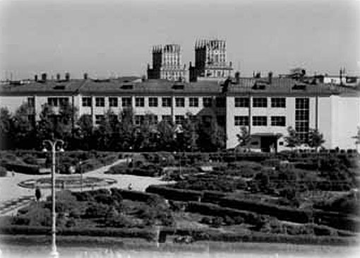
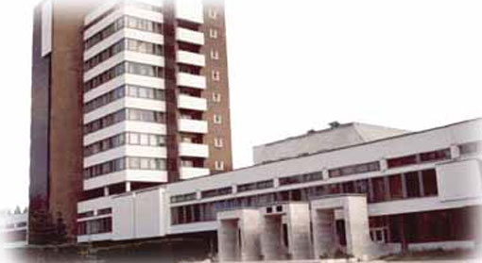

Slide 14
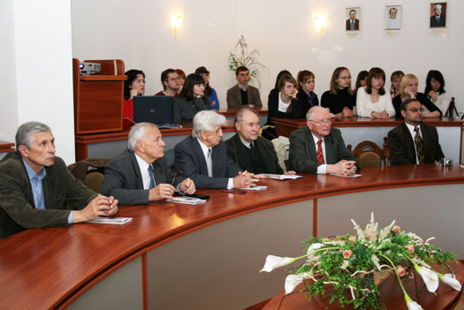
Профессорско-преподавательский состав включает в себя 888 преподавателя, из них более 64% имеют ученую степень:
3 члена-корреспондента НАН Республики Беларусь;
12 лауреатов Государственных премий СССР, БССР и Республики Беларусь;
12 заслуженных деятелей науки БССР (Республики Беларусь);
3 заслуженных врача БССР (Республики Беларусь);
1 заслуженный работник образования Республики Беларусь и 1 заслуженный работник здравоохранения Республики Беларусь.
Более 350 сотрудников клинических кафедр имеют высшую врачебную категорию.

Slide 15
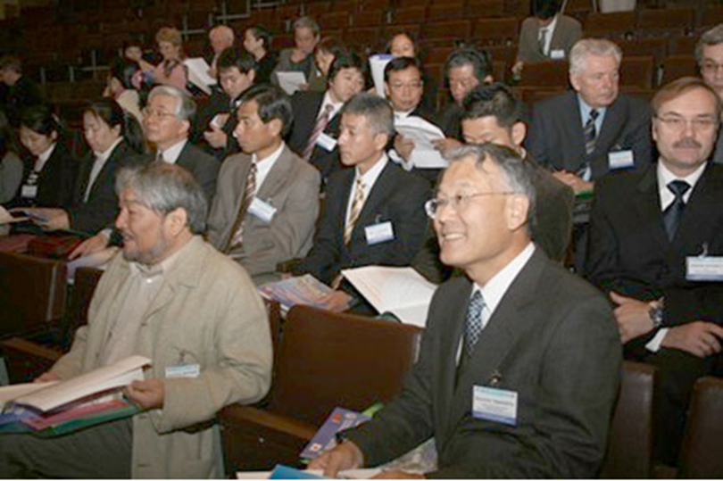
Почетными докторами университета являются 33 известных ученых из США, Японии, Австрии, Канады, Беларуси, России, Германии, Швейцарии, Польши, Ирана. Это лишний раз подчеркивает значимость и международное признание университета.

Slide 16
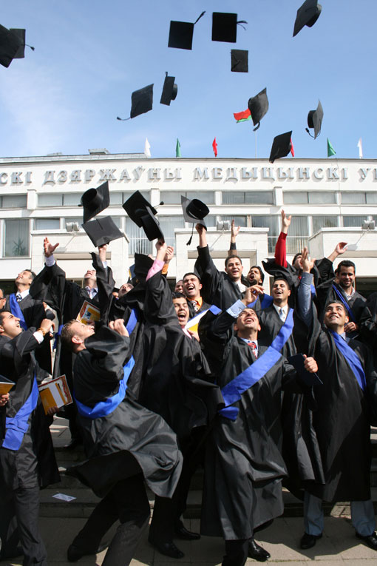

Slide 17
Белорусский государственный университет
Открытие БГУ фактически является началом становления белорусской науки и зарождения белорусских научных школ. В. И. Пичета, будучи сам крупным ученым, всячески содействовал тому, чтобы БГУ формировался как научно-образовательный центр, в котором должны создаваться научные школы. Он же создал первую научную школу по исследованию социально-экономической истории Беларуси, внедрил в БГУ традицию обучения через исследование. Не случайно выпускники университета составили кадровую основу создаваемой Академии наук. Первый ее руководитель – В. М. Игнатовский – со дня основания университета являлся деканом факультета общественных наук.

Slide 18
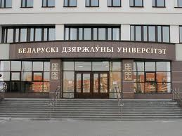
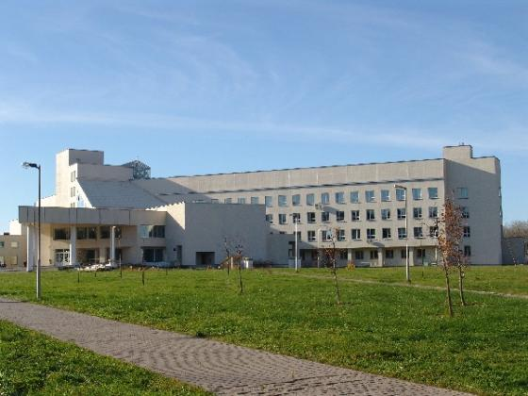
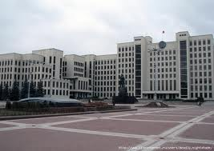
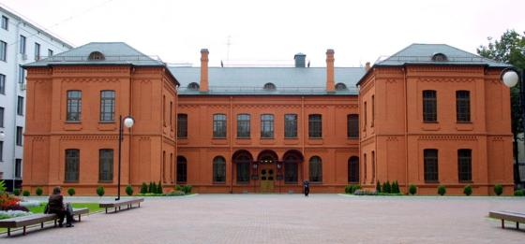
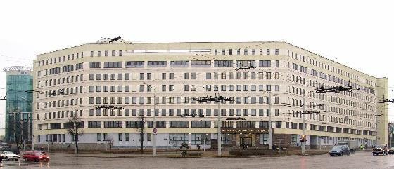

Slide 19
С целью организации переподготовки и повышения квалификации специалистов в БГУ были открыты: Республиканский институт высшей школы, Институт переподготовки и повышения квалификации судей, работников прокуратуры, судов и учреждений юстиции, Институт технологий информатизации и управления БГУ, Институт непрерывного образования БГУ.

Slide 20
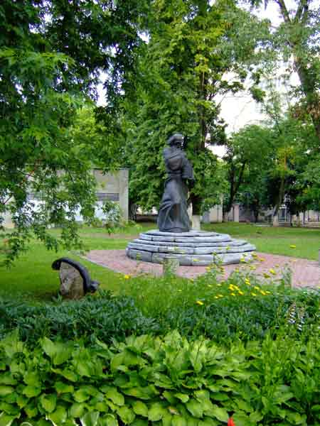
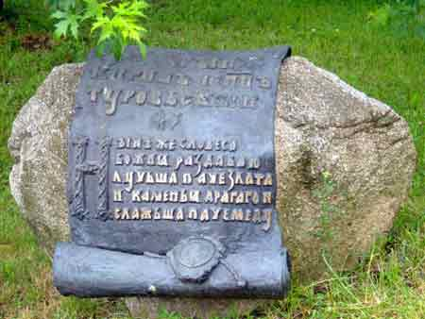
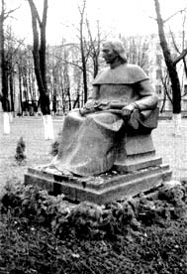
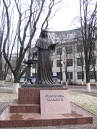
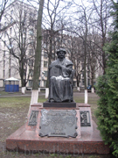
В университетском дворике был создан первый в стране своеобразный национальный мемориал – памятники известным деятелям белорусской науки и культуры.

Slide 21
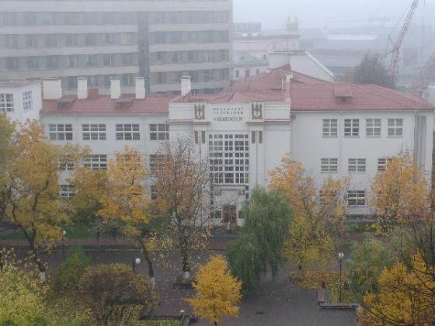
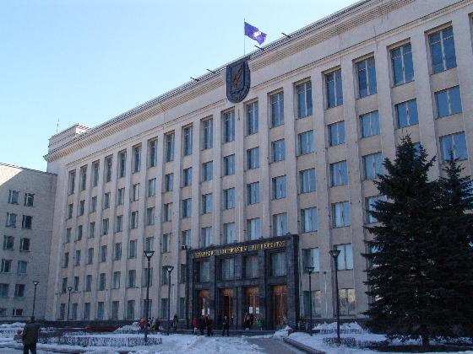
В последнее время построены: здание биологического факультета, учебный корпус для Института журналистики, факультета философии и социальных наук и телецентра, студенческое общежитие на 1030 мест. В скором времени планируется введение в эксплуатацию нового учебного корпуса на Привокзальной площади.

Slide 22
Гродненский Государственный Университет им. Янки Купалы
Гродненский государственный университет имени Янки Купалы стал преемником не только учительского и педагогического институтов. До сих пор один из его корпусов располагается в здании бывшей Гродненской женской гимназии, где в межвоенный период располагался польский женский педагогический лицей.

Slide 23
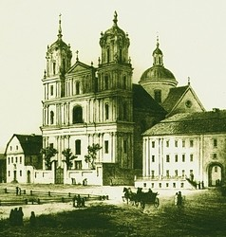
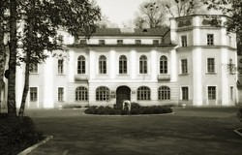
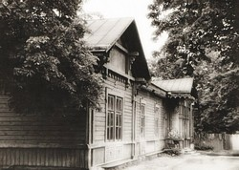
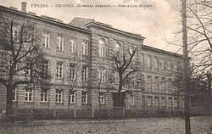
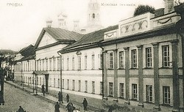

Slide 24
Дни рождения университета отмечаются ежегодно с 22 февраля по 7 марта. Именно 22 февраля 1940 года Совет Народных Комиссаров БССР принял Постановление № 209 «О мероприятиях по народному образованию в западных областях БССР», в соответствии с ним в Гродно создавался учительский институт. И уже 7 марта 1940 года в учительском институте начались занятия. В 1944 году институт был преобразован в Гродненский государственный педагогический институт. С 1957 года он носит имя величайшего белорусского поэта Янки Купалы.

Slide 25
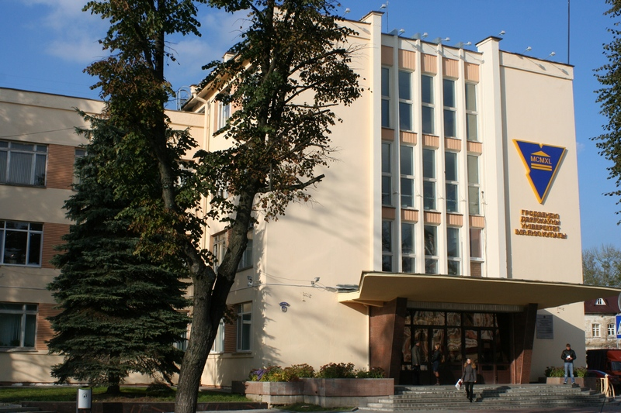

Slide 26
13 октября 1978 года педагогический институт был преобразован в Гродненский государственный университет имени Янки Купалы. Сегодня это крупнейший региональный университетский комплекс Республики Беларусь. Гордое имя купавловцев носит почти двадцать тысяч универсантов — студентов, аспирантов, магистрантов, учащихся колледжей, преподавателей и сотрудников.

Slide 27
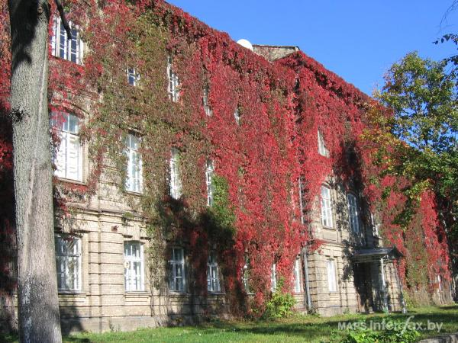
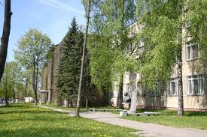

Slide 28
Витебский государственный университет имени П. М. Машерова
Витебский педагогический институт стал первым высшим учебным и педагогическим учреждением Беларуси послеоктябрьского периода. В октябре 1919 г. Витебский педагогический институт был преобразован в Институт народного образования. В институте срок обучения оставался четырехлетним. В учебный план социально-исторического цикла (факультета) были включены такие предметы, как история педагогических учений, дошкольное воспитание, история искусств, история русской культуры, изобразительное искусство, выразительное чтение, устройство школьного театра, музыка и хоровое пение. Отдельными предметами в план были включены история первобытной культуры, Востока, Греции, Рима, средневековой культуры, Ренессанса, история XIX века, история русской литературы древнего периода, новая русская литература, западноевропейская литература и т.д.

Slide 29
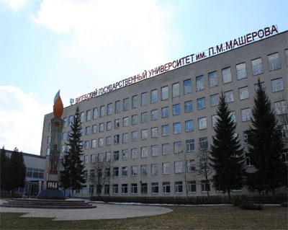
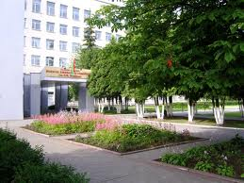
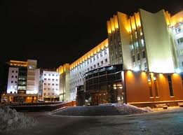
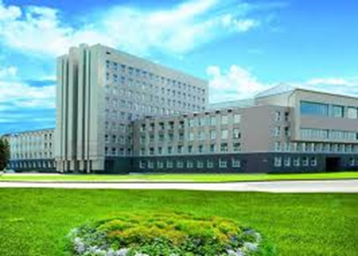

Slide 30
В 2001 году университет был переименован в УО «Витебский государственный университет им. П. М. Машерова». В этом же году прошел Государственную аттестацию. Подготовка студентов осуществлялась по 24 специальностям дневной формы обучения и 15 – заочной на 11 факультетах. Значительную работу проводил Институт повышения квалификации и переподготовки кадров, факультет довузовской подготовки. На постоянной основе в университете работают 545 штатных преподавателей, в том числе с учеными степенями и званиями 237 человек (43,5%), 25 из которых имеют ученую степень доктора наук. В 2004 - 2005 гг. структурными подразделениями университета стали Оршанский и Полоцкий педагогические колледжи.

Slide 31
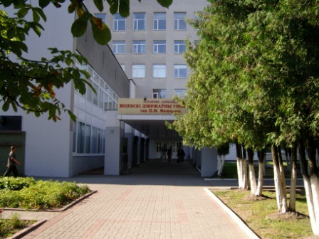
Сегодня усилия всего коллектива направлены на то, чтобы сделать Витебский государственный университет ведущим образовательным, научным и культурным центром Придвинья.

Slide 32
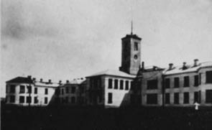
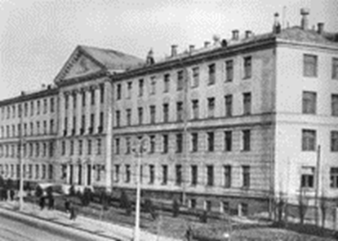
Витебский государственный ордена Дружбы народов медицинский университет
Подготовку медицинских специалистов на 56 кафедрах обеспечивают 438 человек профессорско-преподавательского состава, среди них 60докторов наук и 200 кандидатов наук.

Slide 33
Университет также располагает 6 общежитиями, электронной библиотекой с 1 млн.источников, 5 компьютерными классами, редакционно-издательским полиграфическим центром, в котором созданы печатные курсы лекций по каждому из 62 дисциплин. Благодаря этому, студенты не пишут лекции, а только слушают и помечают новые данные в своём печатном экземпляре. Университетом выпускаются газета «Медвузовец» и 5 международных журналов: «Вестник формации», «Новости хирургии», «Иммунопатология, аллергология и инфектология», «Охрана материнства и детства», «Вестник ВГМУ». В вузе также есть 2 спортивных зала, тир, стадион.

Slide 34
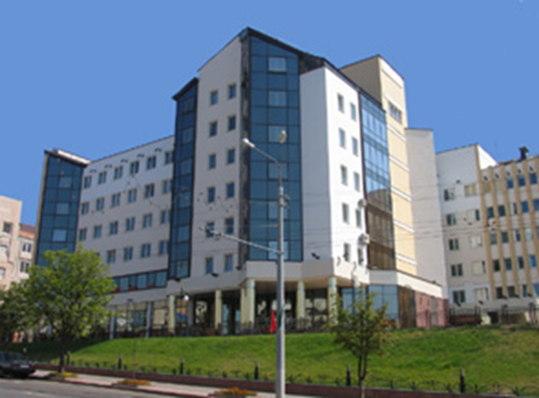
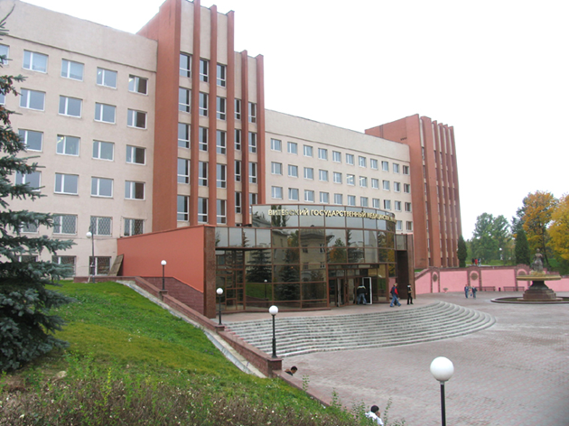
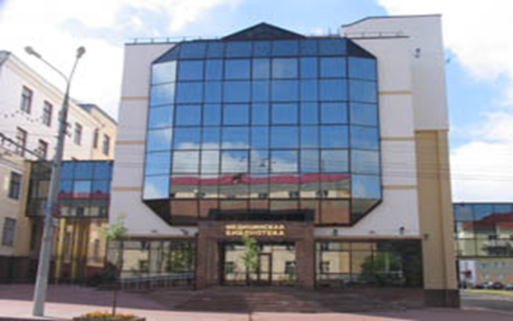

Slide 35
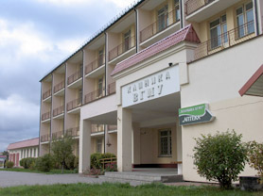
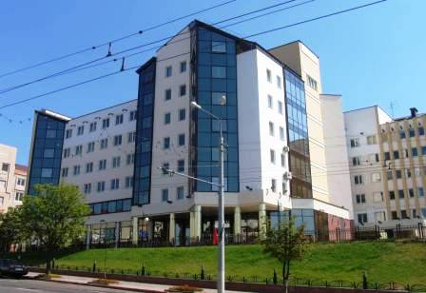
За годы работы вуза подготовлено более 14 тысяч врачей и более 6 тысяч провизоров. Воспитанники университета – это великолепные организаторы и руководители практического здравоохранения, заведующие отделениями, главные врачи.

Slide 36
Учреждение образования «Военная Академия Республики Беларусь»
Учреждение образования "Военная академия Республики Беларусь" создано на основе двух училищ - Минского высшего военного инженерного и Минского высшего военного командного.

Slide 37
В настоящее время учреждение образования "Военная академия Республики Беларусь" входит в число крупнейших вузов страны.
Шесть факультетов вуза - общевойсковой, связи и автоматизированных систем управления, противовоздушной обороны, военной разведки, авиационный, внутренних войск - готовят специалистов по 19 специальностям, 6 направлениям и 31 специализации, практически полностью обеспечивая потребность Вооруженных Сил и других силовых структур в офицерских кадрах.

Slide 38
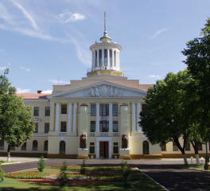
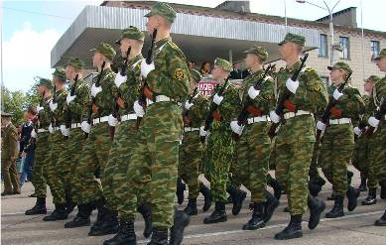
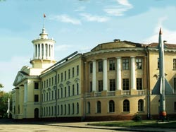

Slide 39
На период обучения курсанты обеспечиваются всеми видами довольствия, им выплачивается стипендия. Старшекурсники (3-5-й курсы) проживают в благоустроенном общежитии. Два раза в год (зимой и летом) курсантам предоставляется каникулярный отпуск продолжительностью 14 и 30 суток соответственно.

Slide 40
Гомельский государственный университет им. Ф. Скорины
История начинается с 1929 года, когда постановлением ЦИК БССР было принято решение об открытии в Гомеле агропедагогического института. Выполняя это постановление, Коллегия Народного комиссариата образования БССР 7 мая 1930 года приняла решение о профилировании Гомельского института по трем направлениям – социально историческому, литературно-лингвистическому и физико-техническому. До 1933 года институт вел подготовку учителей для школ с двухгодичным сроком обучения. В 1933 году он был преобразован в педагогический институт с трехлетним сроком обучения. Через год институт был реорганизован в вуз с четырехлетней программой обучения. 5 марта 1939 года Указом Президиума Верховного Совета БССР институту присвоено имя прославленного летчика В.П. Чкалова.

Slide 41
За годы существования институт подготовил для различных областей народного хозяйства около 13000 высококвалифицированных специалистов, были достигнуты значительные успехи в сфере науки.

Slide 42
За большие достижения в изучении и научном исследовании культурного наследия белорусского народа, культурно-просветительной деятельности крупнейшего гуманиста эпохи Возрождения, восточнославянского и белорусского первопечатника Франциска Скорины Советом Министров БССР 29 ноября 1988 года университету было присвоено его имя.

Slide 43
Сегодня Гомельский государственный университет им. Ф. Скорины - это крупнейший научно-исследовательский и учебный центр, по праву получивший признание у отечественной и мировой научной общественности. Старейший вуз региона стал настоящим интеллектуально-культурным ядром Белорусского Полесья.
Научный потенциал ГГУ им. Ф. Скорины достаточно солидный. Общая численность работающих 1487 человека, в том числе профессорско-преподавательский состав (ППС) (без совместителей) - 678. В числе ППС и научных работников 40 докторов, 31 профессор, 250 кандидата наук, 209 доцента. Среди докторов наук пять членов-корреспондентов НАН Беларуси (А.В.Рогачев, Л.А. Шеметков, А.Н. Сердюков, Г.Г. Гончаренко, В.Ф. Багинский).

